Slide 1
Neuerungen im E-Commerce – Fernabsatzverträge und Rücktrittsrecht
Huberta Maitz-Straßnig
WKÖ
26. Mai 2014
Spartenhaus der WKW, Schwarzenbergplatz 14, Wien
FG UBIT Wien und Gremium des Internethandels Wien

Slide 2
RL 2011/83 über Rechte der Verbraucher → VRUG
  Verbraucherrechte-Richtlinie-Umsetzungsgesetz
  - 31.1.2014 Begutachtungsentwurf
  - 25.3.2014 Regierungsvorlage (89 BlgNR 25.GP)
  - 2.4.2014 Justizausschuss
  - 29.4.2014 Plenum des NR
  - 26.5. 2014 BGBl I 33/2014
  - 13.6.2014 in Kraft treten (mit geringfügigen Ausnahmen)
VRUG
  Änderung ua des KSchG (zB allgemeine Infopflichten; Kundenhotlines; zusätzliche Zahlungen)
  FAGG – Fern-u.AuswärtsgeschäfteG (Fernabsatzverträge/Außergeschäftsraumverträge)

Slide 3
Fernabsatzvertrag – Definition § 3 Z 2 FAGG
  RL-Vorschlag
  Jeder Kauf- oder DLvertrag B2C, bei dessen Abschluss der Unternehmer
  ein oder mehrere Fernkommunikations-mittel verwendet
  Def. § 3 Z 2
  Vertrag zw. Unternehmer u. Verbraucher
  ohne gleichzeitige körperliche Anwesenheit u.
  für Fernabsatz organisiertes Vertriebssystem u.
  ausschließlich Verwendung von Fernkommuni-kationsmittel

Slide 4
Fernabsatzverträge – Definition
Die gute Nachricht:
  Definition von FAV wie bisher
Verbrauchergeschäfte – B2C
  per Fernkommunikationsmittel zB Mail, Telefon, Brief bzw Bestellkarte etc.
  Verträge im klassischen Katalogversandhandel, Webshops, M-Commerce, Teleshopping etc.
Die weniger gute Nachricht:
  Zahlreiche Änderungen für im Fernabsatz/E-Commerce tätige Unternehmen

Slide 5
Rücktrittsrecht –
Frist: 14 Kalendertage (Neu!)– § 11
  bei Kaufverträgen 14 Tage ab dem Tag, an dem der Verbraucher den physischen Besitz über die Waren erlangt hat oder
  bei Bestellung mehrerer Waren in einheitlicher Bestellung aber getrennter Lieferung ab Erhalt der letzten Ware
  bei Lieferung einer Ware in mehreren Teilsendungen oder Stücken, ab dem Tag, an dem der Verbraucher in den Besitz der letzten Teilsendung oder des letzten Stücks gelangt,
  bei Verträgen über regelmäßige Warenlieferungen über festgelegten Zeitraum ab dem Tag, an dem Verbraucher in Besitz der ersten Ware gelangt ist

Slide 6
Rücktrittsrecht –
Frist: 14 Kalendertage (Neu!)– § 11 FAGG
bei Verträgen über Dienstleistungen, die Lieferung von Wasser, Gas, Strom, Fernwärme oder nicht auf materiellen Datenträger gelieferten digitalen Inhalten ab dem Tag des Vertragsschlusses
Tag des Fristbeginns (Erhalt der Ware, Vertragsschluss) wird nicht mitgezählt (EB 34)

Slide 7
Ausnahmen vom Rücktrittsrecht (zB)
– § 18 FAGG
nach Kundenspezifikation angefertigte oder auf persönliche Bedürfnisse zugeschnittene Waren
schnell verderbliche Waren bzw deren Verfallsdatum schnell überschritten würde
Neu! versiegelte Waren, die aus Hygiene- oder Gesundheitsschutzgründen nicht rückgabegeeignet, wenn Versiegelung entfernt
Neu! untrennbar mit anderen Gütern vermischte Waren
versiegelte Ton-, Videoaufnahmen, Computerprogramme, wenn Versiegelung entfernt

Slide 8
Ausnahmen vom Rücktrittsrecht (zB)
– § 18 FAGG
Zeitungen, Zeitschriften ausgenommen Abos
Neu! dringende Reparatur-/Instandhaltungsarbeiten, wenn Verbraucher den Unternehmer ausdrücklich zu Besuch zur Ausführung der Arbeiten gerufen
DL in Bereichen Beherbergung, Beförderung von Waren, Kfz-Vermietung, Lieferung von Speisen u Getränken, Freizeitbetätigung, wenn Erbringung zu spezifischen Termin/Zeitraum
Verträge auf öffentlicher Versteigerung (nicht Online-Plattformen Def. § 3 Z 4)

Slide 9
Ausnahmen vom Rücktrittsrecht (zB)
– § 18 FAGG
DL-Verträge, wenn DL vollständig erbracht! und
  aufgrund ausdrücklichen Verlangens des Verbrauchers und
  dessen Kenntnisnahme über Verlust des RR
  innerhalb der RR-Frist begonnen wurde (Änderung)
digitale Inhalte (Downloads)
  eigene Ausnahme für diese (neu)

Slide 10

Information über Rücktrittsrecht (neu!)
§ 4 (1) Z 8, Anhang I A FAGG
Im Falle des Bestehens eines Rücktrittsrechts vorvertragliche Information über:
  Bedingungen, Fristen u. Verfahren für Ausübung des RR
  Zurverfügungstellung des Musterwiderrufsformulars (Anhang I Teil B)
Tipp! Für Belehrung über RR in Anhang I Teil A ein Muster mit Textbausteinen

Slide 11
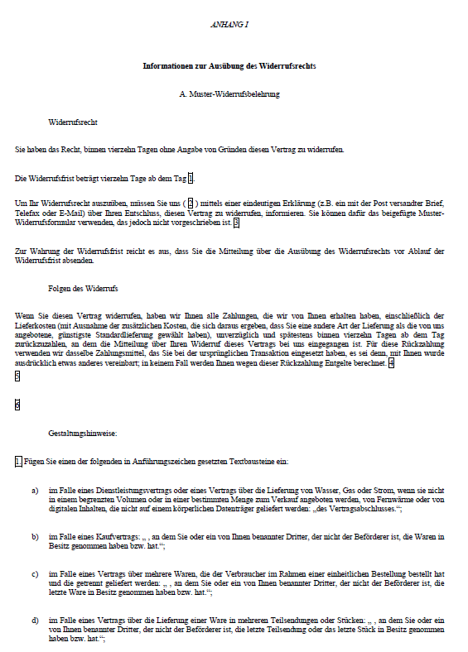
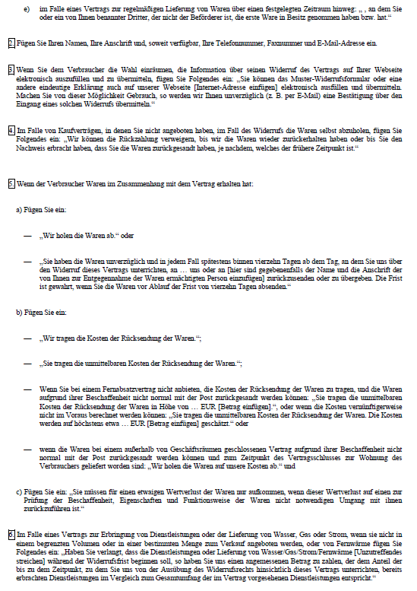
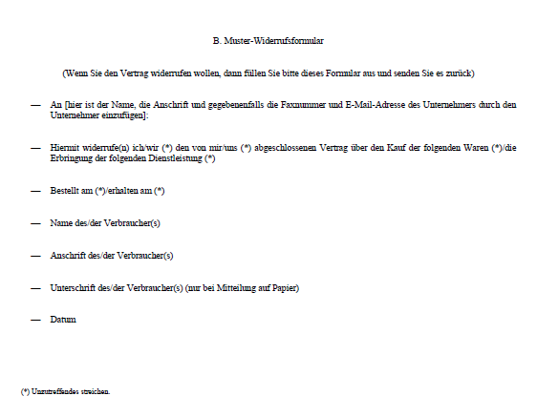

Slide 12

Folgen der mangelhaften Information über das Rücktrittsrecht (bei Bestehen)

Slide 13
Folgen der mangelhaften Information über das Rücktrittsrecht (bei Bestehen) – §§ 12, 16 (2), 15 (4) FAGG
Verlängerung der Rücktrittsfrist,
  um 12 Monate (12 Monate + 14 Tage)
  wenn Belehrung binnen 12 Monaten nachgeholt -> 14 Tage nach Erhalt dieser Belehrung
keine! Zahlungspflicht des Verbrauchers für während der RR-Frist erbrachte DL oder die Lieferung von Gas, Wasser, Strom, Fernwärme im Rücktrittsfall
keine Haftung des Verbrauchers
für Wertverlust bei Waren im Rücktrittsfall

Slide 14
Ausdrückliches Verlangen auf „vorzeitige“ Erbringung (neu!) - § 10 FAGG
Wenn Verbraucher wünscht, dass DL oder Lieferung von Gas, Wasser, Strom, Fernwärme während der Rücktrittsfrist beginnt,
  Erklärung eines entspr. „ausdrücklichen Verlangens“
  des Verbrauchers
  erforderlich!
Auch bei Vorliegen eines ausdrücklichen Verlangens auf Erbringung der DL bzw Lieferung bei Versorgungsverträgen besteht (grundsätzlich) ein RR

Slide 15

Kostentragung bei DL und Versorgungsleistungen im Rücktrittsfall (neu!)– § 16 (1) FAGG
tritt Verbraucher vom DL-bzw Vertrag über Versorgungsleistungen zurück, nachdem er ausdrückliches Verlangen erklärt hat,
  dann hat er für die bis zum Zeitpunkt der Ausübung des RR erbrachten Leistungen anteilige Kosten zu tragen.
Über diese Kostentragungspflicht ist vorvertraglich zu informieren!
  Tipp! Musterformulierung im Anhang I Teil A

Slide 16
Ausdrückliches Verlangen u Info über anteilige Kostentragung - Rechtsfolgen bei Verstoß - § 16 FAGG
kein ausdrückliches Verlangen auf Beginn der DL/Erbringung von Versorgungsleistungen während der Rücktrittsfrist ->
keine vorvertragliche Information über anteilige Kostentragungspflicht ->
  keine! Zahlungspflicht des Verbraucher für inner-
  halb der RR-Frist erbrachte Leistungen im Rücktrittsfall
„Ähnliche“ Regelung betr. Downloads/digitale Inhalte

Slide 17
Rücktritt bei Lieferung digitaler Inhalte – Kostentragung? - §§ 16 (3),18 (2) Z 11 FAGG
RR entfällt bei digitalen Inhalte (Downloads), wenn Lieferung
mit vorheriger ausdrücklicher Zustimmung des Verbrauchers und
dessen Kenntnisnahme über Verlust des RR und
nach Zurverfügungstellung der Vertragsbestätigung
begonnen wurde (in Vertags- bestätigung auch Zustimmung u. Kenntnisnahme zu bestätigen).
Art 14 (4) lit b RLV
V hat „nicht aufzukommen“ für Bereitstellung digitaler In-
halte, wenn
V sich nicht ausdrücklich einverstanden erklärt hat, dass Lieferung vor Ablauf der WR-Frist beginnt oder
V nicht zur Kenntnis genommen hat, dass er WR verliert oder
Unternehmer keine Vertragsbestätigung zur Verfügung gestellt hat.
→

Slide 18
Rücktritt bei Lieferung digitaler Inhalte – Kostentragung? - §§ 16 (3),18 (2) Z 11 FAGG
§ 16 (3) – bei Downloads trifft den V im Rücktrittsfall keine Zahlungspflicht für bereits erbrachte Leistungen

Slide 19
Ausübung des Rücktrittsrechts durch Verbraucher und dessen Pflichten – §§ 15, 16 (1) FAGG
Verwendung des „Widerrufs“formulars (vom Unternehmer zur Verfügung zu stellen) oder mit Erklärung in beliebiger anderer Form; zusätzl. Möglichkeit Muster“widerrufs“formular auf Website auszufüllen (dann Bestätigung des Eingangs auf dauerhaftem Datenträger)
Absendung innerhalb der Rücktrittsfrist genügt
Rückgabe der Waren unverzüglich/spätestens binnen 14 Tagen

Slide 20
Ausübung des Rücktrittsrechts durch Verbraucher und dessen Pflichten – § 15, 16 (1) FAGG
Tragung der Rücksendekosten, sofern darüber vorvertraglich informiert
allfällige Haftung für Wertverlust (wenn dieser auf nicht notwendigen Umgang zur Prüfung zurückzuführen)/anteilige Kostentragung bei DL

Slide 21
Pflichten des Unternehmers im Rücktrittsfall
- § 14 FAGG
Rückzahlung bereits erhaltener Zahlungen unverzüglich/spätestens binnen 14 Tagen
ggf Rückzahlung der (Standard-)Lieferkosten (nicht aber zusätzlicher Kosten für zB vom Verbraucher gewünschte Expresslieferung)
Rückzahlung kann bis zum Erhalt der Ware bzw eines Nachweises der Rücksendung verweigert werden

Slide 22
Weitere grundsätzliche Aspekte
„grundsätzlich“ Vollharmonisierung -> Erleichterung des grenzüberschreitenden FA
  Aber: Informationspflichten nach anderen Bestimmungen ebenfalls zu beachten (solche, die auf DL-RL oder E-Commerce-RL „beruhen“ - § 4 (6), zB ECG, DL-G, UGB, GewO etc.)
  Rechtsfolgen: zum Teil im FAGG selbst (zB bei Verletzung best. Infopflichten zivilrechtl. Folgen; Verwaltungsstrafen); allg. Zivilrecht; Verbandsklage KSchG, UWG

Slide 23
Ausnahmen vom Anwendungsbereich - § 1 (2) FAGG
Ausnahmen vom Anwendungsbereich zB:
  soziale Dienstleistungen einschl. Langzeitpflege (Buttonlösung zum Teil anwendbar); Finanzdienstleistungen; Vermietung von Wohnraum; Personenbeförderung (Buttonlösung aber anwendbar); Hauslieferungen etc

Slide 24
E-Commerce-relevante Neuerungen im KSchG
Kosten telefonischer Kontaktnahme nach Vertragsschluss (§ 6b KSchG)
  keine „kostenpflichtigen“ Mehrwertnummern für „Kundenhotlines“
Zusätzliche Zahlungen (6c KSchG)
  Erfordernis der ausdrücklichen Zustimmung des V für zusätzliche, über Entgelt für die Hauptleistung hinausgehende Zahlungen (keine vorangekreuzte Checkboxen)

Slide 25
E-Commerce-relevante Neuerungen im KSchG
  Leistungsfrist bei Verträgen über Waren (§ 7a KSchG)
  unverzüglich/jedenfalls nicht später als 30 Tage (sofern nicht vertraglich anders)
  Gefahrenübergang bei Versendung von Waren (7b KSchG)
  Gefahr für Verlust/Beschädigung geht gs erst mit Ablieferung an Verbraucher über

Slide 26
Checkliste zu den wichtigsten Neuerungen
Überprüfung des Webshops betr. neue Infopflichten insb.
> Lieferkosten? Lieferfrist?
> Tragung der Rücksendekosten?
> Garantiebedingungen?
> gesetzliche Gewährleistung?
> Info über „anteilige Kostentragung“ im RR-Fall bei
DL/Versorgungsverträgen?
> Funktionsweise digit. Inhalte/Schutzmaßnahmen;
Interoperabilität digit. Inhalte?
> Lieferbeschränkungen?
> angebotene Zahlungsmittel?

Slide 27
Checkliste zu den wichtigsten Neuerungen
Information über Widerrufsrecht inkl Musterwiderrufs-
formular? Information über Nichtbestehen?
Checkbox (nicht vorangekreuzt) für „ausdrückliches Ver-
langen“ auf Beginn der DL innerhalb der RR-Frist u.
„Kenntnisnahme“ vom Verlust des RR bei vollständiger
Erbringung
Checkbox (nicht vorangekreuzt) für „ausdrückliche Zustimmung“ zum Beginn des Downloads u. „Kenntnisnahme“ vom Verlust des RR nach Zurverfügungstellung der Vertragsbestätigung bei Beginn des Downloads

Slide 28
Checkliste zu den wichtigsten Neuerungen
Buttonlösung
> nochmalige hervorgehobene Darstellung der wesentlichen
Merkmale der Ware/DL und des Gesamtpreises etc?
> Bestellbutton „zahlungspflichtig bestellen“?
Bestätigung des Vertrages inkl. sämtlicher Infos?
keine vorangekreuzte Checkboxen für Zusatzleistungen?
keine kostenpflichtige Mehrwertnummer für Kundenhotline?

Slide 29
http://wko.at/
Vielen Dank für die Aufmerksamkeit!

